Slide 1
Elastic Load Balancing
& Auto Scaling

Slide 2
Mục lục
Load Balancing
Elastic Load Balancing
Auto Scaling

Slide 3

Load Balancing 101

Slide 4
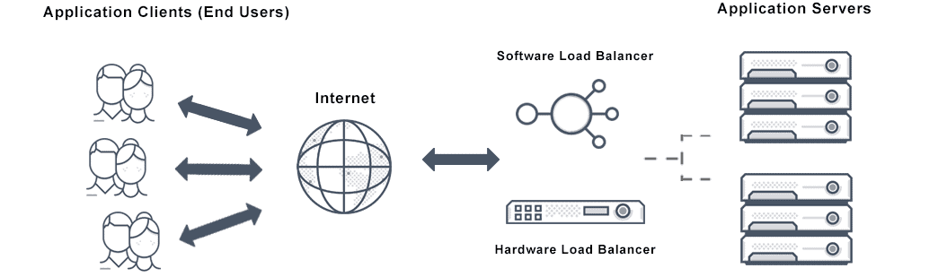
Khái niệm
Cân bằng tải là một kỹ thuật nhằm phân phối lưu lượng truy cập mạng hoặc khối lượng công việc trên nhiều máy chủ, mạng hoặc các tài nguyên khác.

Slide 5
Mục tiêu
Tối ưu hóa việc sử dụng tài nguyên,
Tối đa hóa thông lượng (throughput), giảm thiểu thời gian phản hồi
Tránh tình trạng quá tải trên bất kỳ tài nguyên đơn lẻ

Slide 6
Thuật toán
Tĩnh (static): Quyết định định tuyến dựa trên các yếu tố cố định, không thay đổi theo thời gian
Round-robin
Weighted round-robin
Sticky round robin
IP hash
Động (dynamic): Quyết định định tuyến dựa trên trạng thái hiện tại của hệ thống
Least Connections
Least Response Time

Slide 7
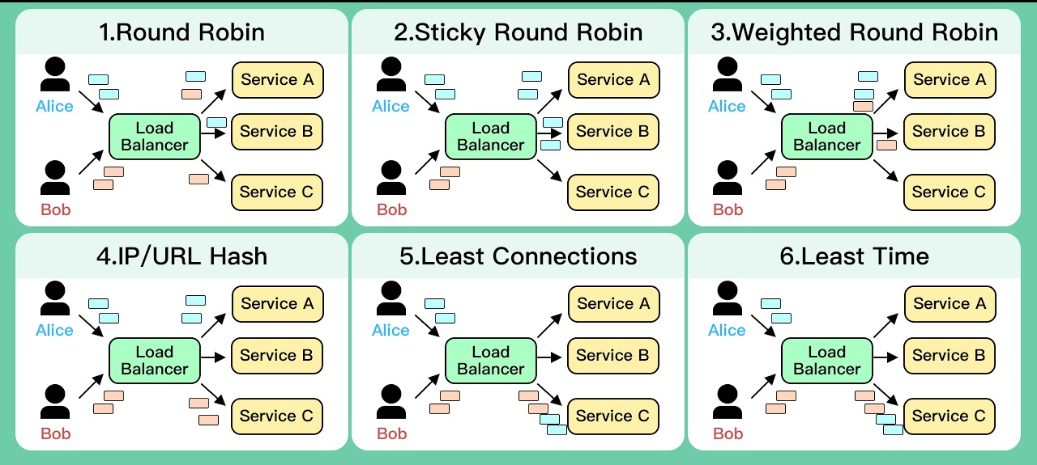
Thuật toán

Slide 8

Elastic Load Balancer

Slide 9
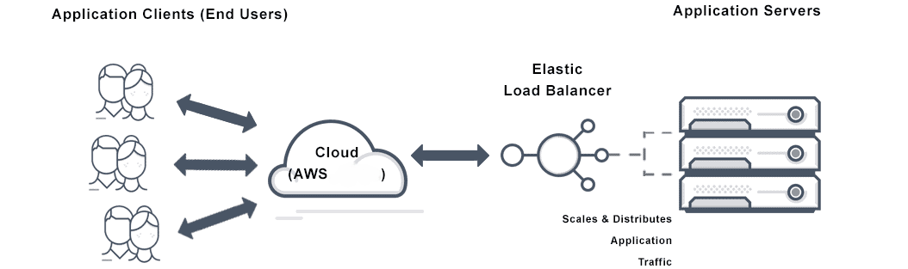
Định nghĩa
Dịch vụ được cung cấp bởi AWS giúp phân phối lưu lượng truy cập đến nhiều máy chủ hoặc tài nguyên trong một hoặc nhiều AZ

Slide 10
Thuật ngữ thường gặp
Target Group: Một nhóm các node mà ELB có thể định tuyến lưu lượng đến.
Health Check: quy trình ELB xác định trạng thái các tài nguyên trong target group
Load Balancer Algorithm
Connection Draining: tính năng cho phép ELB hoàn thành yêu cầu trước khi xóa tài nguyên trong target group

Slide 11
Thuật ngữ thường gặp
Cross-Zone Load Balancing: tính năng cho phép ELB phân phối lưu lượng trên nhiều AZ
Listeners: quy trình ELB lắng nghe lưu lượng truy cập trên một cổng hoặc giao thức cụ thể
Rules: quy tắc xác định cách ELB định tuyến lưu lượng đến target group trên điều kiện cụ thể (URL, host-based , header, query string, …)

Slide 12
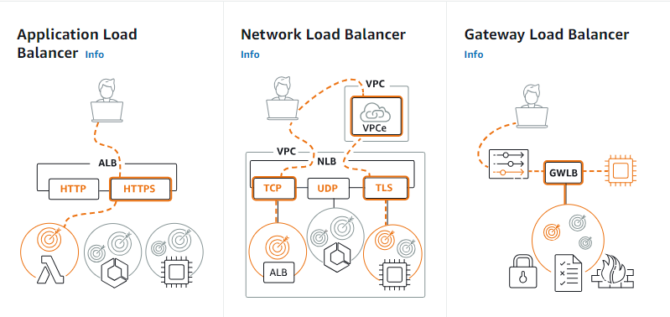
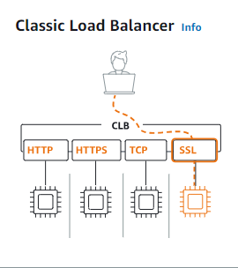
Phân loại

Slide 13
ALB
Hoạt động ở tầng ứng dụng (Layer 7) của mô hình OSI, hỗ trợ HTTP/HTTPS/WebSocket/HTTP/2
Rule: host-header, http-header, http-request-method, path-pattern, query-string, source-ip
Action: forward, redirect, fixed-response, authenticate
Target group: EC2 instance, ECS task, lambda function, IP address (private)
Use case: microservice, container-base application, SPA

Slide 14
ALB Demo
Link: https://drive.google.com/file/d/1wBFrrqJVM9ajDInESrQUAxstLStdqJYu/view?usp=sharing

Slide 15
NLB
Hoạt động ở tầng transport (Layer 4) của mô hình OSI, hỗ trợ TCP, TLS, UDP, TCP_UDP
Target group: EC2 instance, IP address (private), ALB
Use case: ứng dụng có lưu lượng truy cập lớn như ứng dụng trò chơi, truyền phát video, VoIP,

Slide 16
NLB Demo
Link: https://drive.google.com/file/d/1qIIB0IFoeMBUle78BP2ZLpGfElMElOUi/view?usp=sharing

Slide 17
GWLB
hoạt động ở tầng network (Layer 3) và được thiết kế để triển khai, mở rộng và quản lý các thiết bị ảo của bên thứ ba (như firewalls, intrusion detection and prevention system, …)
Target group: EC2 instance, IP address (private)
Use case: Virtual Appliances, Transparent Traffic Inspection

Slide 18
CLB
Hoạt động ở tầng session (layer 4) và tầng application (layer 7) hỗ trợ HTTP/HTTPS, TCO, SSL
Use case: ựng dụng web đơn giản không sử dụng tính năng định tuyến nâng cao như ALB,

Slide 19
Demo
Link: https://drive.google.com/file/d/1EnvSZufZO-6yTjgFaGfpXi3b6MOnWEV1/view?usp=sharing

Slide 20
Cleanup
Link: https://drive.google.com/file/d/1hNNlR8O32-PhnYLZL09M3e82EaVkTlGq/view?usp=sharing

Slide 21

Auto Scaling

Slide 22
Khái niệm
Auto scaling là một dịch vụ giúp bạn tự động điều chỉnh số lượng (scale in/out) các máy chủ (EC2 instance) dựa trên điều kiện xác định trước

Slide 23
Lợi ích
Tối ưu hóa chi phí: tự động điều chỉnh số lượng tài nguyên dựa trên nhu cầu thực tế
Nâng cao hiệu suất và tính sẵn sàng: đảm bảo rằng các ứng dụng của bạn có thể xử lý tăng đột biến về lưu lượng truy cập; giảm thời gian downtime
Cải thiện trải nghiệm người dùng: khi hiệu suất ổn đinh và giảm độ trễ và thời gain phản hồi

Slide 24
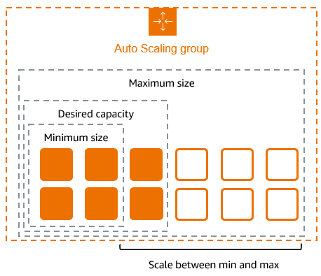
Thuật ngữ
Auto Scaling Group: Một nhóm các EC2 instances có khả năng mở rộng tự động theo các chính sách bạn thiết lập.
Minimum Size: Số lượng instances tối thiểu mà ASG luôn phải duy trì.
Maximum Size: Số lượng instances tối đa mà ASG có thể mở rộng.
Desired Capacity: Số lượng instances mà bạn muốn ASG duy trì trong điều kiện bình thường.

Slide 25
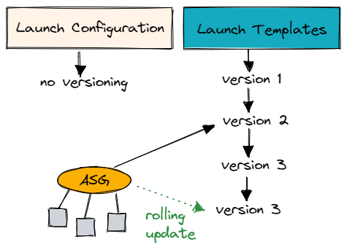
Thuật ngữ
Launch Configuration/Template: Một tập hợp các thông số kỹ thuật để khởi chạy các instances mới, bao gồm loại instance, AMI (Amazon Machine Image), key pair, security groups, và các thông số khác

Slide 26
Thuật ngữ
Scaling Policies: Các chính sách xác định khi nào và cách thức ASG nên thêm hoặc loại bỏ instances, thường dựa trên các số liệu như CPU utilization, request count, v.v.

Slide 27
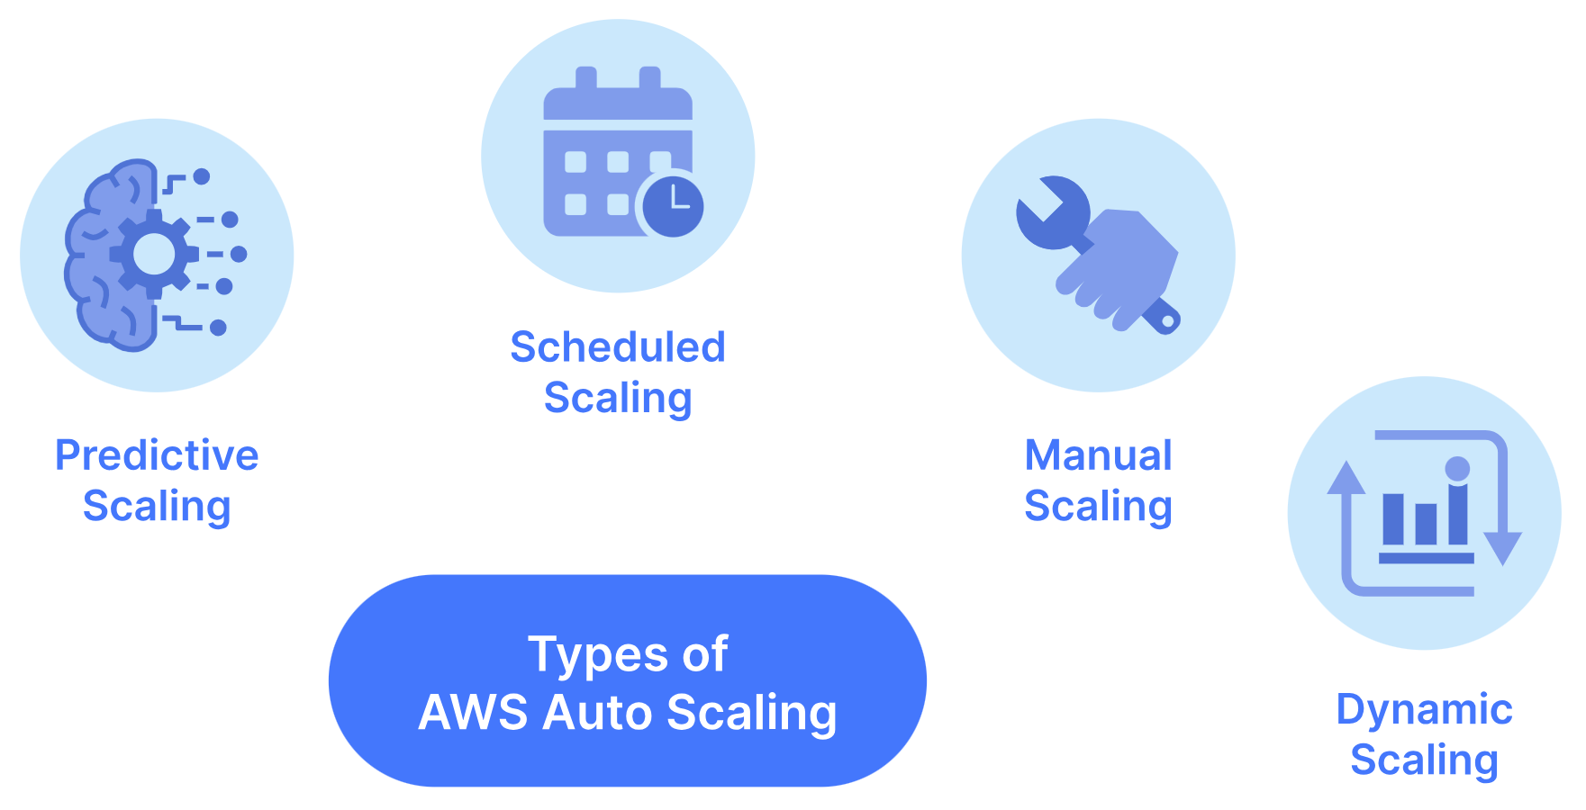
Phân loại scaling policies

Slide 28
Phân loại scaling policies
Manual scaling: quản trị viên tự tay điều khiển số lượng tài nguyên
Ưu điểm: Kiểm soát hoàn toàn và chi tiết
Nhược điểm: Không tự động, yêu cầu giám sát liên tục, phản ứng chậm
Use case: Thích hợp cho các hệ thống nhỏ, ít biến động về tải hoặc cần kiểm soát chi tiết ( web nội bộ cho nhân viên)
Schedule scaling: định nghĩa hành động scale in/out diễn ra vào thời điểm cụ thể, lịch trình định trước.
Ưu điểm: Phù hợp với mô hình sử dụng cố định và dễ dự đoán
Nhược điểm: Không phản ứng kịp với các biến động tải bất ngờ
Use case: Phù hợp cho các ứng dụng có tải ổn định theo giờ, ngày hoặc tháng (ví dụ trang thương mại với Black Friday, report cuối ngày/tháng)

Slide 29
Phân loại scaling policies
Dynamic scaling: tự động điều khiển số lượng tài nguyên dựa trên chỉ số hoạt động thực tế của hệ thống
Ưu điểm: Phản ứng nhanh và linh hoạt với các thay đổi về tải
Nhược điểm: Phức tạp trong thiết lập và quản lý
Use case: Tốt cho các ứng dụng có tải biến động ( ứng dụng phát trực tuyến video có lưu lượng truy cập không đều)
Predictive scaling: sử dụng machine learning dự đoán nhu cầu tài nguyên trong tương lai dựa trên mẫu và xu hướng lịch sử
Ưu điểm: Dự đoán và chuẩn bị trước cho biến động tải
Nhược điểm: Phụ thuộc vào chất lượng dữ liệu lịch sử
Use case: Phù hợp cho các hệ thống có dữ liệu lịch sử rõ ràng và xu hướng tải có thể dự đoán (công ty tài chính dựa vào các báo cáo tài chính hàng quý)

Slide 30
Chỉ số thường được sử dụng sử dụng
CPUUtilization: Chỉ số CPU trung bình trên toàn bộ các instances trong cụm.
RequestCountPerTarget: Chỉ số này giúp giữ ổn định lượng request được chuyển đến mỗi EC2 instances.
Average Network In / Out: Sử dụng khi ứng dụng có các ràng buộc liên quan đến network

Slide 31
Demo
ASG: https://drive.google.com/file/d/1uzFJSEHLRUNmjiB9zUWJiAqOB8DNsews/view?usp=sharing
ASG + ALB: https://drive.google.com/file/d/1-7lAdZnyteQCv_S93lfw5xHjruBFzxX1/view?usp=drive_link
ASG + ALB + scaling policy: https://drive.google.com/file/d/1BNVirsdT7oLXEA-vEhRPbVQ8w7gGyINO/view?usp=drive_link
Cleanup: https://drive.google.com/file/d/18LTW-j1s00nUgBW47RLsODeO2YutvtLo/view?usp=drive_link

